Slide 1
Android 课程讲义
智能手机开发

Slide 2
3、应用程序
智能手机开发

Slide 3
Hello world!
第一个运行程序

Slide 4
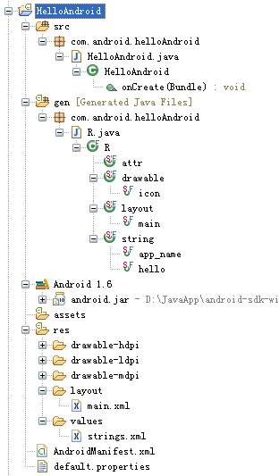
HelloAndroid
Eclipse自动生成
  new android project
    HelloAndroid

Slide 5
HelloAndroid.java
Java程序
package com.android.helloAndroid;
import android.app.Activity;
import android.os.Bundle;
public class HelloAndroid extends Activity
{
/** Called when the activity is first created. */
@Override
public void onCreate(Bundle savedInstanceState)
{
super.onCreate(savedInstanceState);
setContentView(R.layout.main);
}
}

Slide 6
R.java
Java程序
/* AUTO-GENERATED FILE. DO NOT MODIFY.
*/
package com.android.helloAndroid;
public final class R {
public static final class attr {}
public static final class drawable {
public static final int icon=0x7f020000;
}
public static final class layout {
public static final int main=0x7f030000;
}
public static final class string {
public static final int app_name=0x7f040001;
public static final int hello=0x7f040000;
}
}

Slide 7
main.xml
Resources
Xml文件
<?xml version="1.0" encoding="utf-8"?>
<LinearLayout xmlns:android="http://schemas.android.com/apk/res/android"
android:orientation="vertical"
android:layout_width="fill_parent"
android:layout_height="fill_parent"
>
<TextView
android:layout_width="fill_parent"
android:layout_height="wrap_content"
android:text="@string/hello"
/>
</LinearLayout>

Slide 8
strings.xml
Xml文件
<?xml version="1.0" encoding="utf-8"?>
<resources>
<string name="hello">Hello Android, 2010.</string>
<string name="app_name">HelloAndroid</string>
</resources>
将要显示内容：
Hello Android, 2010.

Slide 9
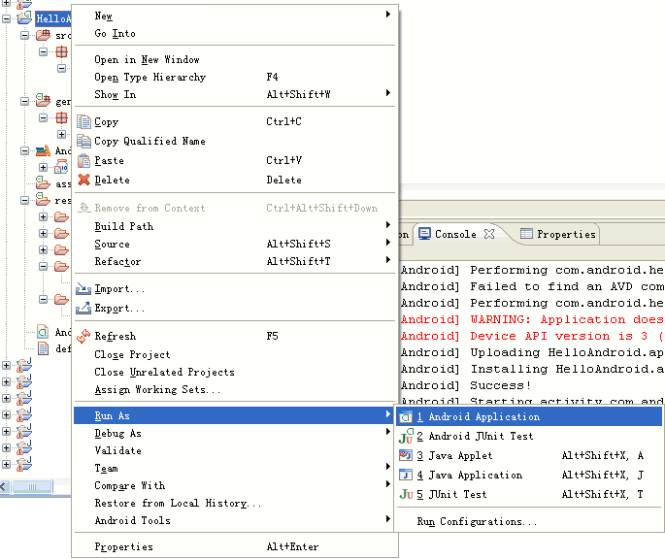
RUN
RUN

Slide 10
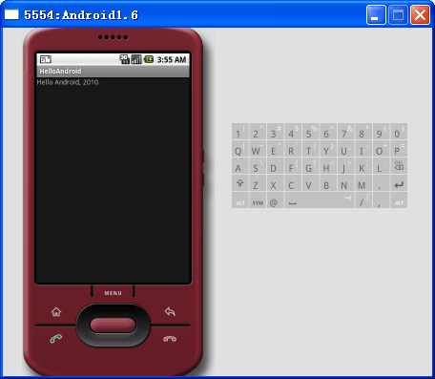
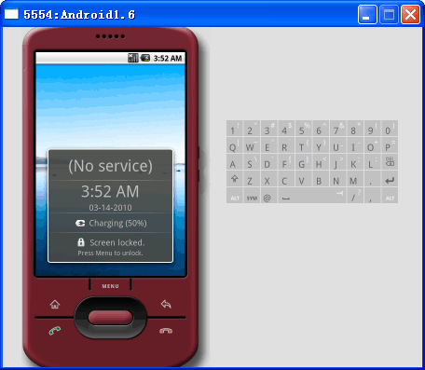
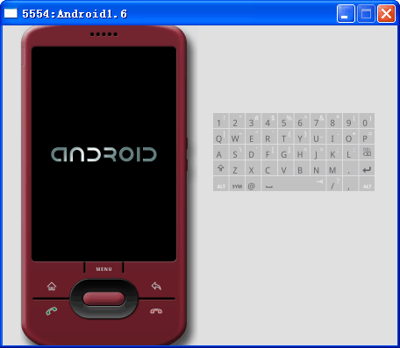
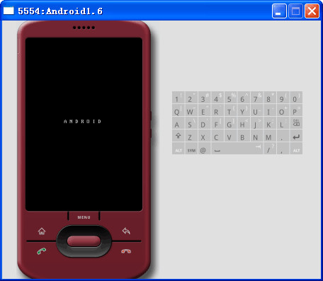
模拟运行
显示内容：
Hello Android, 2010.

Slide 11
命令行运行
启动模拟器
  emulator -avd android1.6 -skin HVGA-p
连接模拟器：
  telnet localhost 5554
拨打电话：
  gsm call 13810000086
发送短信：
  sms send 13810000086 HelloAndroid

Slide 12
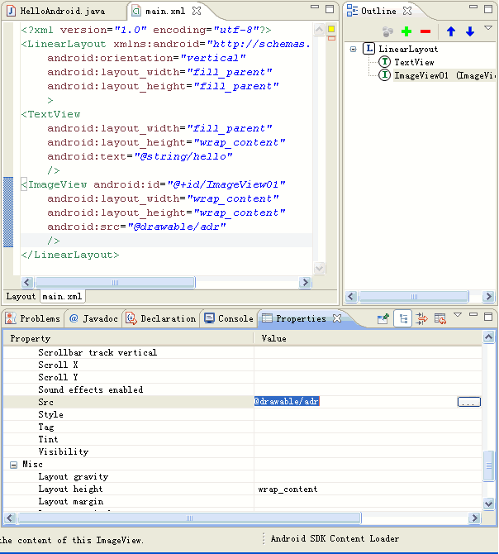
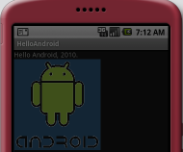
显示图像
增加
ImageView

Slide 13
Android虚拟机Dalvik
Dalvik和标准Java虚拟机(JVM)的差别
  Dalvik 更适合手机所用的嵌入式环境，占用内存少。
  JVM 通用Java虚拟机。
Dalvik虚拟机特点
  Dalvik 允许在有限的内存中同时运行多个虚拟机实例。
  每一个Dalvik 应用作为一个独立的Linux 进程执行。
    独立进程可防止在虚拟机崩溃的时候所有程序都被关闭。
  Dalvik 提供了一个拥有较Java少限制许可证的平台。

Slide 14
重要包的描述
Android.app ：提供高层的程序模型、提供基本的运行环境
Android.content ：包含各种的对设备上的数据进行访问和发布的类
Android.database ：通过内容提供者浏览和操作数据库
Android.graphics ：底层的图形库，可以将它们直接绘制到屏幕上.
Android.location ：定位和相关服务的类
Android.media ：提供一些类管理多种音频、视频的媒体接口
Android.net ：提供帮助网络访问的类，超过通常的java.net.* 接口
Android.os ：提供了系统服务、消息传输、IPC 机制
Android.opengl ：提供OpenGL 的工具
Android.provider ：提供类访问Android 的内容提供者
Android.telephony ：提供与拨打电话相关的API 交互
Android.view ：提供基础的用户界面接口框架
Android.util ：涉及工具性的方法，例如时间日期的操作
Android.webkit ：默认浏览器操作接口
Android.widget ：各种UI 元素(大部分可见)在应用程序的屏幕中使用

Slide 15
Android的相关文件类型
Java文件----应用程序源文件
  android 本身相当一部分都是用java 编写而成
  android 的应用使用java 来开发。
Class文件----Java编译后的目标文件
  Google使用Dalvik 来运行应用程序
  Android的class 文件是编译过程中的中间目标文件，需要链接成dex 文件才能在Dalvik 上运行。

Slide 16
Dex文件
Dex文件----Android平台上的可执行文件
  Android 虚拟机Dalvik 支持的字节码文件格式。
  这种虚拟机执行的并非Java 字节码，而是另一种字节码：dex 格式的字节码。
  在编译Java 代码之后，通过Android 平台上的工具可以将Java 字节码转换成Dex 字节码。
  Dalvik VM 针对手机程式/CPU 做过最佳化，可以同时执行许多VM 而不会占用太多Resource。

Slide 17
Apk文件
Apk文件----Android上的安装文件
  Apk 是Android 安装包的扩展名，一个Android 安装包包含了与该Android 应用程序相关的所有文件。
    apk文件将AndroidManifest.xml文件、应用程序代码(.dex 文件)、资源文件和其他文件打成一个压缩包。
  一个工程只能打进一个.apk文件。
  apk 文件的本质是一个zip包。

Slide 18
android的AndroidManifest.xml文件
AndroidManifest.xml是每一个应用都需要的文件， 位于应用根目录下，它描述了程序包的全局变量, 包括暴露的应用组件(activities, services等等)和为每个组件的实现类，什么样的数据可以操作，以及在什么地方运行。
主要包括以下各个元素。
  A.包名(package):指定本应用内java主程序包的包名。当没有指定apk的文件名时，编译后产生程序包将以此命名。本包名应当在Android系统运行时唯一。
  B.认证(certificate):指定本应用程序所授予的信任级别，目前有的认证级别有platform(system)、shared、media以及应用自定义的认证。不同的认证可以享受不同的权限。

Slide 19
android的AndroidManifest.xml文件
  C.权限组(permission-group):权限组的定义是为了描述一组具有共同特性的权限。
  D.权限(permission):权限用来描述是否拥有做某件事的权力。Android系统中权限是分级的，前分为普通级别(Normal)，危险级别(dangerous)，签名级别(signature)和系统/签名级别(signature or system)。
    系统中所有预定义的权限根据作用的不同，分别属于不同的级别。对于普通和危险级别的权限，我们称之为低级权限，应用申请即授予。其他两级权限，我们称之为高级权限或系统权限，应用拥有platform级别的认证才能申请。当应用试图在没有权限的情况下做受限操作，应用将被系统杀掉以警示。
  E.权限树(permission-tree)权限树的设置是为了统一管理一组权限，声明于该树下的权限所有者归属该应用。系统提供了API，应用可以在运行时动态添加。 PackageManager.addPermission()
  F.使用权限(uses-permission):应用需要的权限应当在此处申请，所申请的权限应当被系统或某个应用所定义，否则视为无效申请。同时使用权限的申请需要遵循权限授予条件，非platform认证的应用无法申请高级权限。

Slide 20
android的AndroidManifest.xml文件
  G:SDK（uses-sdk）:标识本应用运行的SDK版本。高兼容性的应用可以忽略此项。
  H.application:application是Android应用内最高级别(top level)的模块，每个应用内最多只能有一个application，如果应用没有指定该模块，一个默认的application将被启用。application将在应用启动时最先被加载，并存活在应用的整个运行时生命周期。因此一些初始化的工作适合在本模块完成. Application元素有许多属性，其中：“persistent”表示本应用是否为常驻内存，“enable”表示本应用当前是否应当被加载。
<application android:icon="@drawable/icon" android:label="@string/app_name">
<activity android:name=".HelloOPhone"
android:label="@string/app_name">
<intent-filter>
<action android:name="android.intent.action.MAIN" />
<category android:name="android.intent.category.LAUNCHER" />
</intent-filter>
</activity>
</application>

Slide 21
android的AndroidManifest.xml文件
在AndroidManifest.xml文件中，运行时模块的定义都作为本模块的子元素。当运行时模块被调度时，如果应用没有启动，将首先启动应用进行初始化，然后调度对应模块。
  I.activity:activity是application模块的运行时子元素，标识了一个UI。除了application，一个应用可以声明并实现零至多个其它运行时模块，activity也同样。activity也包含了许多定义它工作状态的属性，其中：“name”是必须的，它指定了该activity所在的文件名，如果该文件所属包不同于该应用的包名（即本描述文件的最开始处），那么名字前面需要加入所在包名。activity通过增加intent-fliter来标识哪些intent可以被处理，同时intent也是调度activity的主要参数。
  J.receiver:receiver也是application的运行时子元素。receiver通过增加intent-fliter来标识它需要接受哪些intent。当收到intent后，receiver将根据不同的intent进行不同的处理。当一个Intent发出后，所有注册了该intent的receiver都将会收到，系统会根据receiver在系统中的注册次序顺序发送。当一个receiver处理完该Intent后，系统才会向下一个receiver发送。当一个receiver有多个未接收的intent时，将按照intent发送的次序顺序接收。

Slide 22
android的AndroidManifest.xml文件
  例，intent-filter如下：
  K.service:service也是application的运行时子元素。Service属于后台模块，启动后将长时间运行，除非停止该service或所在应用进程被杀死。
  L.provider:provider也是application的运行时子元素。它继承于ContentProvider，是对该应用管理的用户数据的结构化接入，是基于数据库操作方式的封装。如果应用允许外部应用访问／管理它的用户数据，provider是Android平台提供的最佳方式。
  M.activity-alias:顾名思义，是已有activity的别名。
  N:uses-library:标识应用启动所必须的共享库。
<action android:name="android.intent.action.MAIN" />
<category android:name="android.intent.category.LAUNCHER" />

Slide 23
AndroidManifest.xml 的结构大纲
<manifest> 文件根节点, 描述了程序包的所有内容.
<uses-permission> 请求一个安全授权, 必须被授予该权限, 您的程序包才能正确的操作. 0~N
<permission> 声明一个安全授权, 用来限制哪些应用可以访问您的程序包内的组件和特有机制. 0~N
<instrumentation>
<application> 描述程序包内应用级别组件的根节点. 该节点能够描述应用程序的全局(和/或)默认属性, 例如标签, 图标, 主题, 需要的授权, 等等.包含零个或一个这样的节点
<activity> Activity 是应用于用户交互的最主要机制. 当一个应用运行的时候, 用户看到的第一个屏幕就是activity, 并且, 用户所使用的其他绝大多数屏幕(界面)也会是
<intent-filter>
<action>
<category>
<type>
<scheme>
<authority>
<path>
<receiver> 一个IntentReceiver 可以让应用接收到一次数据变化和一次行为发生的通知, 甚至这个应用没有在运行也可以. 同activity 标签一样, 你可以选择包含一个或多个<intent-filter>元素
<service>Service 是一个在后台任意时刻都可以运行的组件. 同activity 标签一样, 你可以选择包含一个或多个<intent-filter>元素
<provider>ContentProvider组件是用来管理数据持久化及数据发布的, 发布的数据可以被其他的应用访问.

Slide 24
Android AndroidManifest.xml 文件详细解释
AndroidManifest.xml是每一个应用都需要的文件. 位于应用根目录下, 描述了程序包的一个全局变量, 包括暴露的应用组件(activities, services等等)和为每个组件的实现类, 什么样的数据可以操作, 以及在什么地方运行.
这个文件的一个重要方面(概念)是其中的intent过滤器. 这个过滤器描述了何时何种情况下让activity 启动. 当一个activity(或是操作系统)想要执行一个动作, 例如打开一个Web页或是打开一个联系人选取屏幕, 会创建一个Intent对象. 该对象包含了很多的描述信息, 描述了你想做什么操作, 你想处理什么数据, 数据的类型, 以及一些其他的重要信息. Android拿这个Intent的信息与所有应用暴露的intent过滤器比较, 找到一个最能恰当处理请求者要求的数据和action的activity. intents的更多信息在Intent页.
另外还要声明您的应用的Activities, Content Providers, Services, 和 Intent Receivers, 你也可以在AndroidManifest.xml文件中指定权限和instrumentation(安全控制和测试).
xmlns:android 属性是 XML 名空间声明语句，用来告诉 Android 工具将使用 Android 名空间中定义的公共属性。每个 Android 布局文件的最外层的标签必须有该属性。
在manifest中，定义多个activity时，系统在启动这个application时，该如何判断哪个activity是入口activity。经过测试发现，在manifest中定义的activity中，如果该activity的action是MAIN属性，并且category 是LAUNCHER属性，那么该activity就是入口程序。如果manifest中有多个这样情况的activity存在，那么系统会将第一个查找到的复合条件的activity作为入口程序。manifest中至少应该有一个复合该条件的activity存在。

Slide 25
一个AndroidManifest.xml文件的例子
<?xml version="1.0" encoding="utf-8"?>
<manifest xmlns:android="http://schemas.android.com/apk/res/android" package="com.my_domain.app.helloactivity">
<application android:label="@string/app_name">
<activity class=".HelloActivity">
<intent-filter>
<action android:value="android.intent.action.MAIN"/>
<category android:value="android.intent.category.LAUNCHER"/>
</intent-filter>
</activity>
</application>
</manifest>

Slide 26
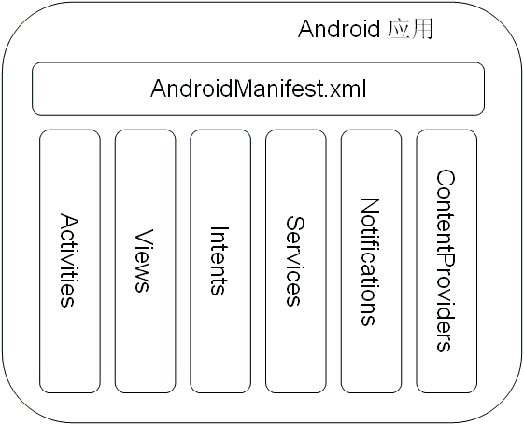
Adroid应用

Slide 27
Activity活动1
最基本的Android 应用程序组件，应用程序中，一个活动通常就是一个单独的屏幕。每一个活动都被实现为一个独立的类，并且从活动基类中继承而来，活动类将会显示由视图控件组成的用户接口，并对事件做出响应。
大多数的应用是由多个屏幕显示组成。
  例如:一个文本信息的应用也许有一个显示发送消息的联系人列表屏幕，第二个屏幕用来写文本消息和选择收件人，再来一个屏幕查看消息历史或者消息设置操作等。这里每一个这样的屏幕就是一个活动，很容易实现从一个屏幕到一个新的屏幕并且完成新的活动。
在某些情况下当前的屏幕也许需要向上一个屏幕活动提供返回值--比如让用户从手机中挑选一张照片返回通讯录做为电话拨入者的头像。

Slide 28
Activity活动2
当一个新的屏幕打开后，前一个屏幕将会暂停，并保存在历史堆栈中。用户可以返回到历史堆栈中的前一个屏幕。当屏幕不再使用时，还可以从历史堆栈中删除。默认情况下，Android 将会保留从主屏幕到每一个应用的运行屏幕。
简单理解Activity 代表一个用户所能看到的屏幕，Activity 主要是处理一个应用的整体性工作，例如，监听系统事件(按键事件、触摸屏事件等)、为用户显示指定的View，启动其他Activity 等。所有应用的Activity都继承于android.app.Activity 类，该类是Android 提供的基层类，其他的Activity 继承该父类后，通过Override父类的方法来实现各种功能，这种设计在其他领域也较为常见。

Slide 29
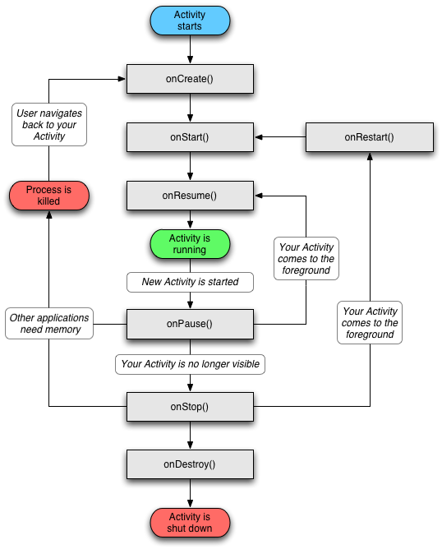
Activity生命周期

Slide 30
Android模拟器
Android Emulator：
  可模拟电话本、通话等功能
  内置的浏览器和Google Maps都可以联网
  可以使用键盘输入，
  可单击模拟器按键输入，
  可以使用鼠标单击、拖动屏幕进行操作。

Slide 31
Android模拟器
模拟器和真机的不同之处
  不支持呼叫和接听实际来电，但可以通过控制台模拟电话呼叫(呼入和呼出)。
  不支持USB连接。
  不支持相机/视频捕捉。
  不支持音频输入(捕捉)，但支持输出(重放)。
  不支持扩展耳机。
  不能确定连接状态。
  不能确定电池电量水平和交流充电状态。
  不能确定SD卡的插入/弹出。
  不支持蓝牙。

Slide 32
模拟器使用注意事项
遇到系统关于C盘空间不足之类的提示，是由于Android模拟器每次运行时会临时生成几个.tmp后缀的临时文件，一段时间后，其可能占用几G的磁盘空间。需要手工定期清理。

Slide 33

Thank you!

